Slide 1
奇虎360 HBASE二级索引的设计与实践
赵健博
系统部
2015/4/24

Slide 2
内容梗概
背景
设计
实践
Page <number>
Notes:
回顾
原理
使用
应用
是什么？
介绍一下hbase概念，特性，和传统数据库的比较
应用场景？
能做什么？在公司内部的应用情况（搜索类，快照／收藏家类，监控／指数类等等）
如何使用？
介绍访问方式？Java原生操作接口，get／scan／put／bulkLoad
跨语言访问。Php／C／python
建表需要考虑的因素。
如何转换传统数据的查询需求。
基本原理？
hbase读写路径，架构
问题诊断？
使用这遇到的简单问题分析

Slide 3
背景
仅基于RK的索引问题：
  索引单一
  多维度（字段/列）查询困难
    多字段分别作为RK，写入多次
    组合字段作为RK，设计复杂，不灵活
  不经过索引的并行scan过滤，大量资源消耗，无实效性可言
多维度实时查询需求强烈：
  基于DNS 的网络行为特征分析
  基于病毒样本的网络行为特征分析
Page <number>

Slide 4
背景
通用模式：
  将数据结构化存储（海量的数据，千亿级别）
  对多个列或者多列之间建立索引
  指定条件：
    单列等值、范围
    多列之间与、或
  获取结果：
    满足条件的记录
    满足条件的记录个数
    满足条件的记录按照某列，或者某几列的统计
Page <number>

Slide 5
内容梗概
需求
设计
实践
Page <number>
Notes:
回顾
原理
使用
应用
是什么？
介绍一下hbase概念，特性，和传统数据库的比较
应用场景？
能做什么？在公司内部的应用情况（搜索类，快照／收藏家类，监控／指数类等等）
如何使用？
介绍访问方式？Java原生操作接口，get／scan／put／bulkLoad
跨语言访问。Php／C／python
建表需要考虑的因素。
如何转换传统数据的查询需求。
基本原理？
hbase读写路径，架构
问题诊断？
使用这遇到的简单问题分析

Slide 6
设计
总体设计
索引设计
索引类型
写路径
读路径
分裂
索引重建
优化
汇聚操作
模糊查询
Page <number>
Notes:
回顾
原理
使用
应用
是什么？
介绍一下hbase概念，特性，和传统数据库的比较
应用场景？
能做什么？在公司内部的应用情况（搜索类，快照／收藏家类，监控／指数类等等）
如何使用？
介绍访问方式？Java原生操作接口，get／scan／put／bulkLoad
跨语言访问。Php／C／python
建表需要考虑的因素。
如何转换传统数据的查询需求。
基本原理？
hbase读写路径，架构
问题诊断？
使用这遇到的简单问题分析

Slide 7
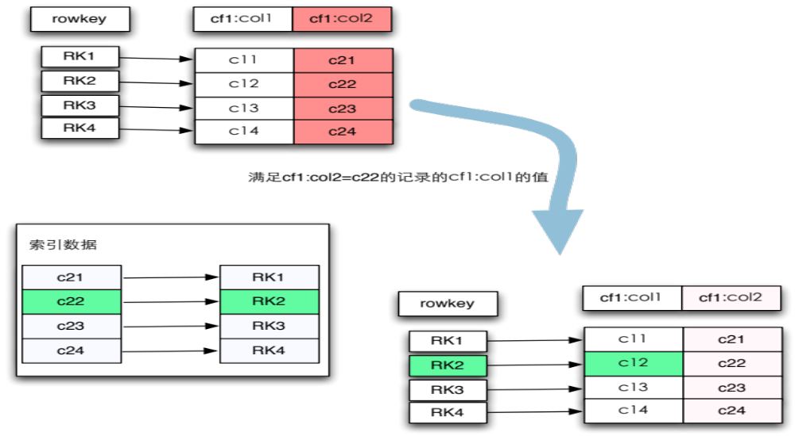
总体设计
Page <number>

Slide 8
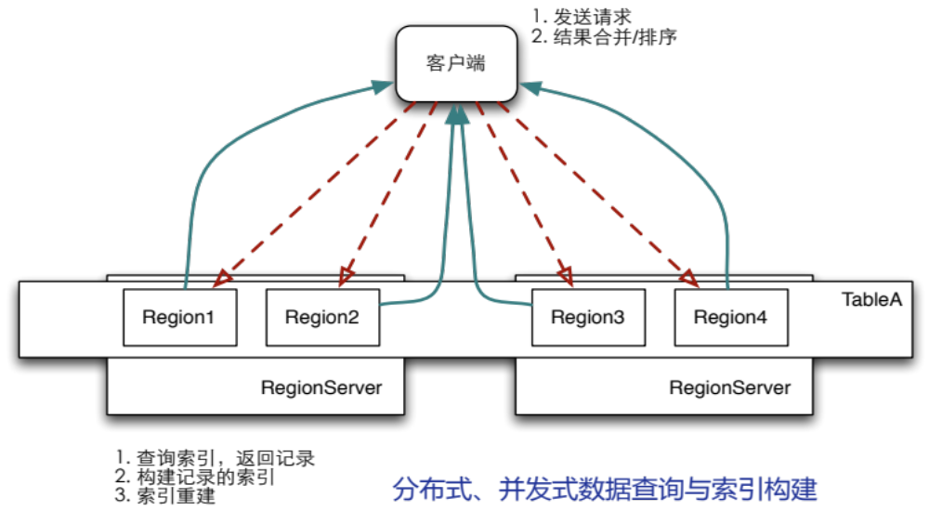
总体设计
Page <number>

Slide 9
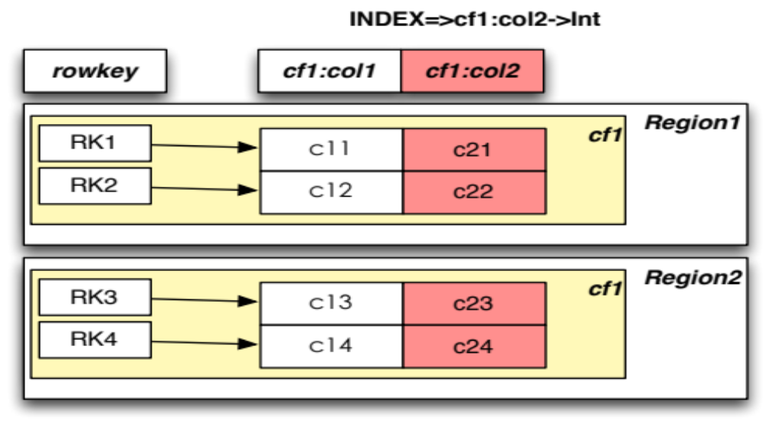
索引设计
Page <number>

Slide 10
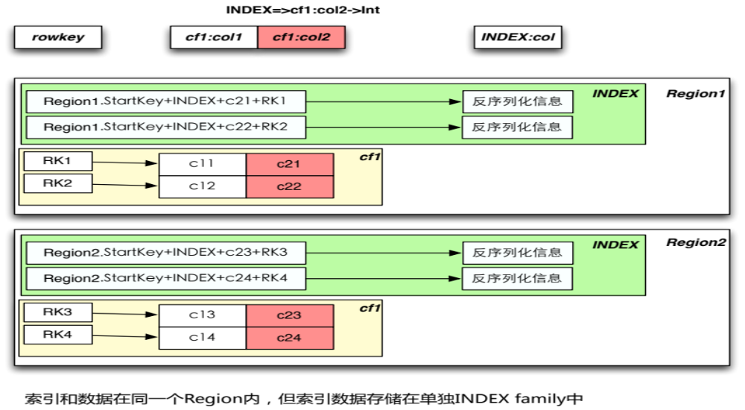
索引设计
Page <number>

Slide 11
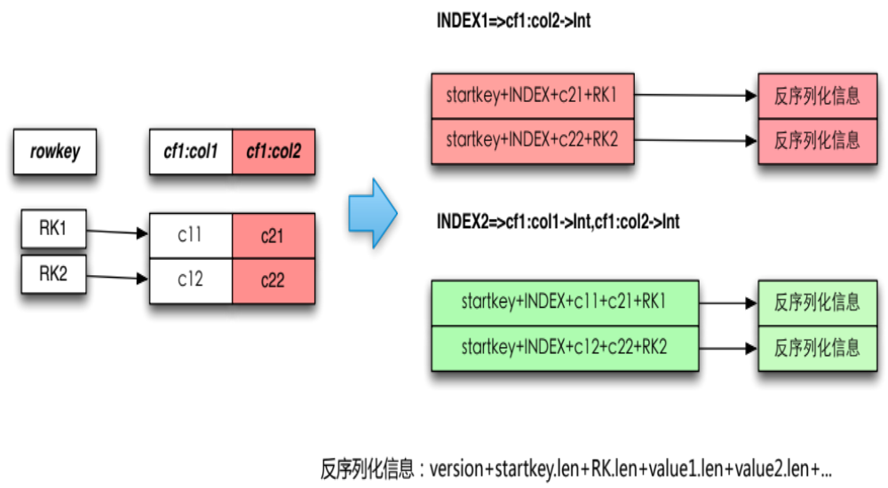
索引设计
Page <number>

Slide 12
索引设计
索引的说明存储在表schema中
  {NAME => 'whitelist_dsv', FAMILIES => [{NAME => 'INDEX', BLOOMFILTER => 'INDEXROW', COMPRESSION => 'LZO', VERSIONS => '1', INDEX=>{IDX_CERT=>value:cert_sha1#
  IDX_SIGN=>value:sign_corp#IDX_SHA1=>value:sha1} }, {NAME =>
  'value', BLOOMFILTER => 'ROW', VERSIONS => '1', COMPRESSION
  => 'LZO'}]}
索引说明可以动态变更
Page <number>

Slide 13

索引类型
索引类型 | 长度 | 备注
Char | 2 | 等值，范围查询
Byte | 1 | 等值，范围查询
Short | 2 | 等值，范围查询
Int | 4 | 等值，范围查询
Long | 8 | 等值，范围查询
Float | 4 | 等值，范围查询
Double | 8 | 等值，范围查询
String | - | 精确匹配，范围查询
Text | - | 模糊查询
多列组合索引 | - | 索引优化
Page <number>
Notes:
回顾
原理
使用
应用
是什么？
介绍一下hbase概念，特性，和传统数据库的比较
应用场景？
能做什么？在公司内部的应用情况（搜索类，快照／收藏家类，监控／指数类等等）
如何使用？
介绍访问方式？Java原生操作接口，get／scan／put／bulkLoad
跨语言访问。Php／C／python
建表需要考虑的因素。
如何转换传统数据的查询需求。
基本原理？
hbase读写路径，架构
问题诊断？
使用这遇到的简单问题分析

Slide 14
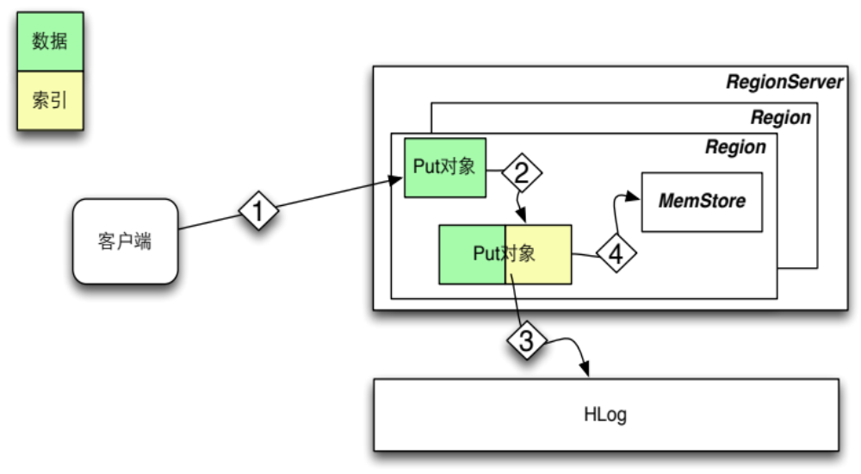
写路径
Page <number>

Slide 15
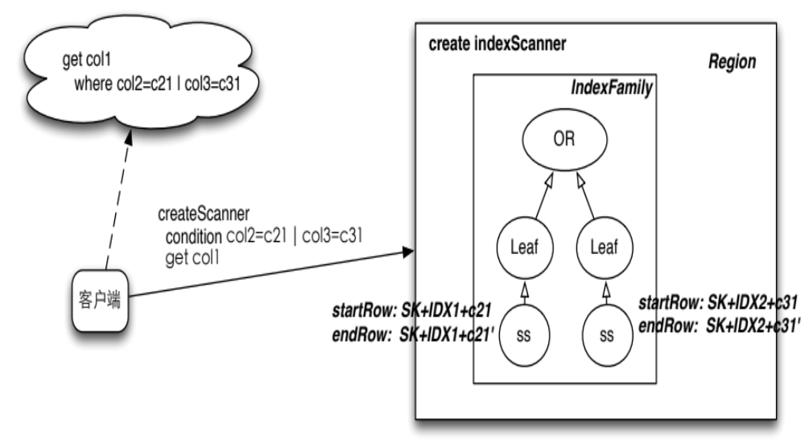
读路径
Page <number>

Slide 16
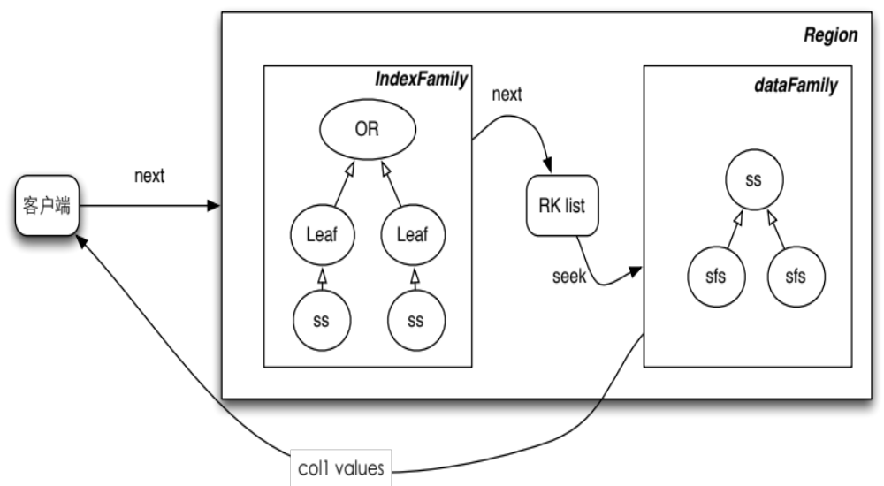
读路径
Page <number>

Slide 17
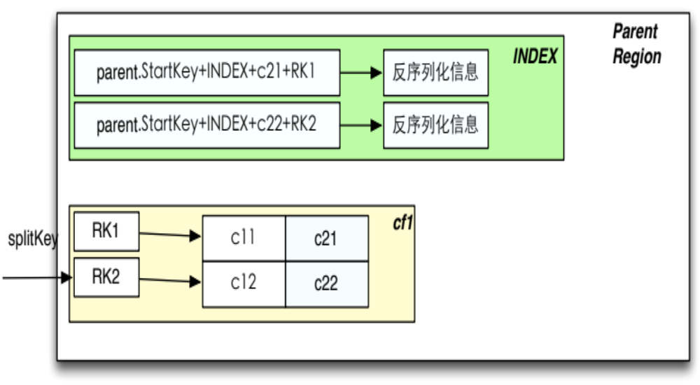
分裂
Page <number>

Slide 18
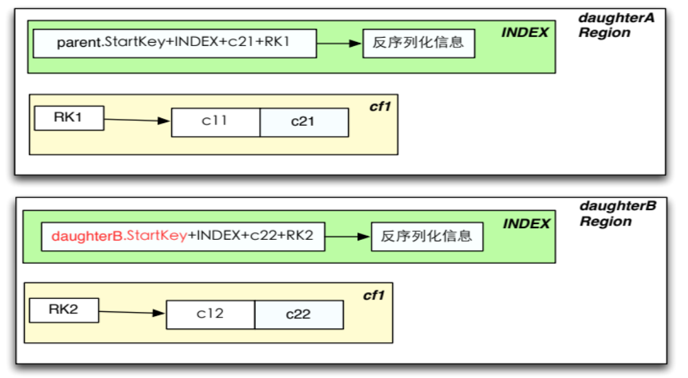
分裂
Page <number>

Slide 19
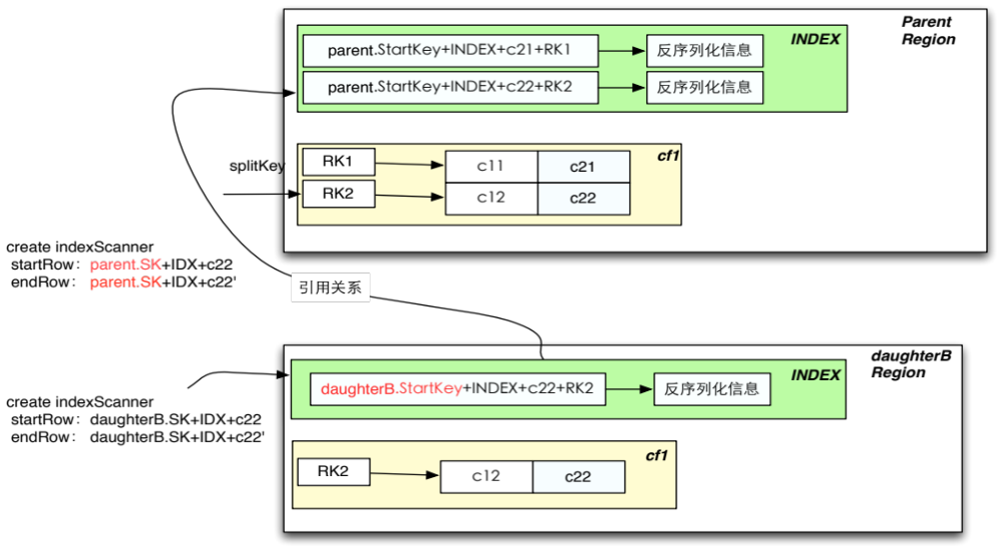
分裂
Page <number>

Slide 20
索引重建
索引会有垃圾：
  数据覆盖写操作，导致数据超过最大version。但由于value不同，导致索引产生垃圾
索引重建流程：
  重建前，记录当前所有索引文件
  扫面数据，重新生成索引
  删除掉之前记录的索引文件，重建完成
状态跟踪：
  INDEXTABLE保存状态
Page <number>

Slide 21
优化
列和时间建立联合索引
常用组合查询建立联合索引
查询表达式的转换：
  (A | B) & (C | D) ⬄ (A&C) | (A&D) | (B&C) | (B&D_x0013_)
New Bloomfilter type
多范围与操作查询优化
索引的带外数据（TODO）
Page <number>

Slide 22
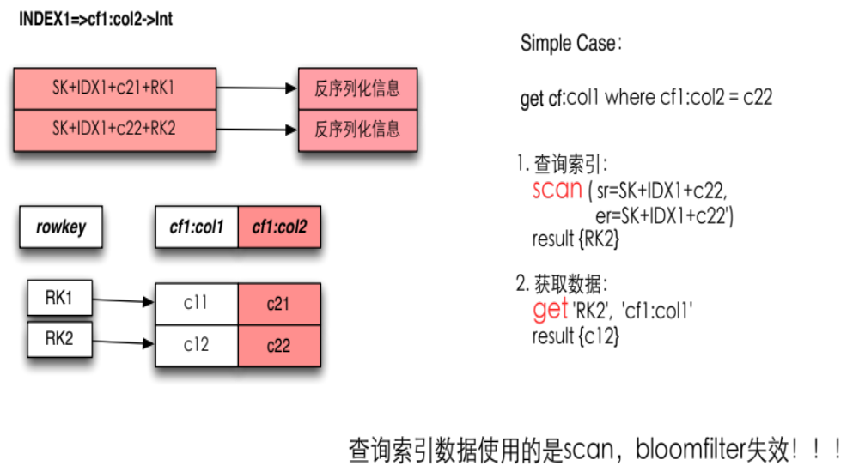
New BloomFilter Type
Page <number>

Slide 23
New BloomFilter Type
INDEXROW
针对定值查询优化
  单列索引定值
  组合索引定值
写入时，对索引数据的中的原RowKey截断，构建BF
  StartKey+INDEX+value+原RowKey
  去除原RowKey后（黄色部分），构建BF数据
查询索引时，根据检索表达式定值部分匹配BF
Page <number>

Slide 24
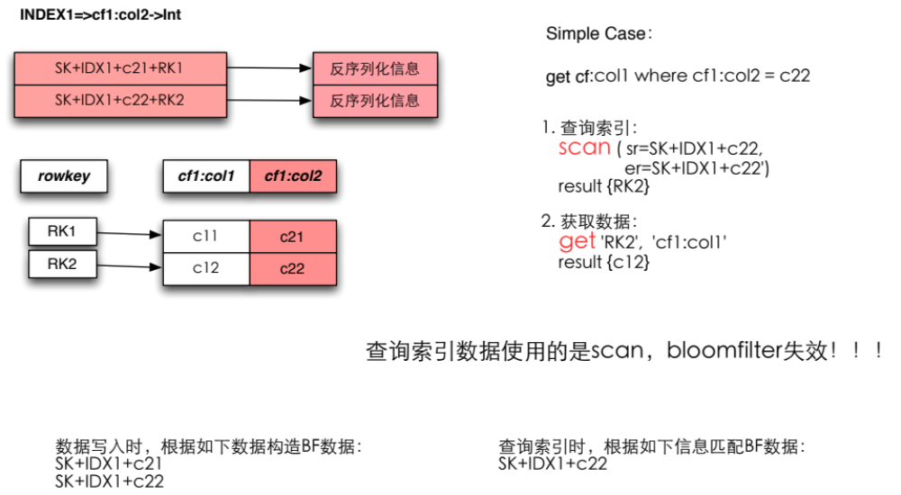
New BloomFilter Type
Page <number>

Slide 25
多范围与操作查询优化
a’ < A < a’’ & b’ < B < b’’
传统过程：
  获取列A在(a’, a’’)区间的RK集合RKS1
  获取列B在(b’, b’’)区间的RK集合RKS2
  对RKS1和RKS2取交集
问题：
  A和B集合任何一个过大，查询时间都很长
  内存风险
解决
  A和B建立联合索引
  支持多范围查询，并优化
Page <number>

Slide 26
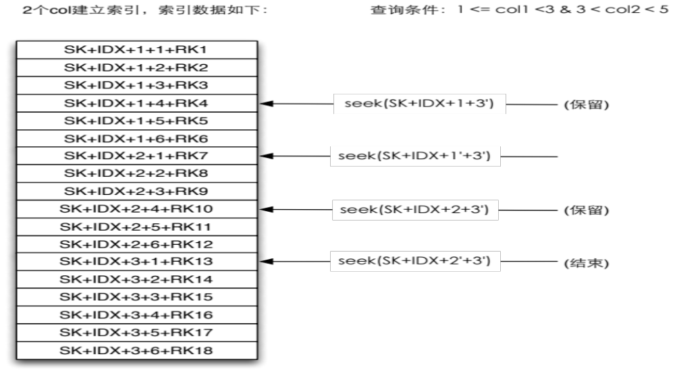
多范围与操作查询优化
Page <number>

Slide 27
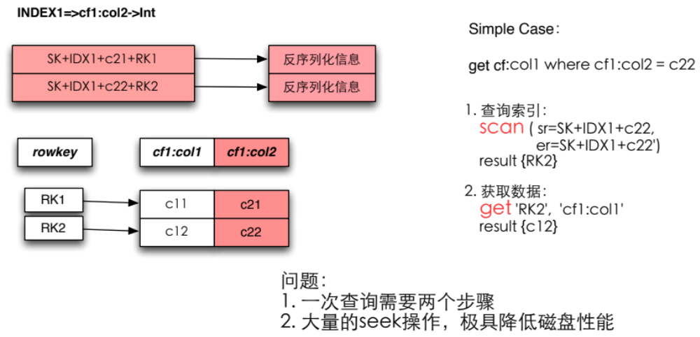
索引的带外数据
检索过程能不能再快？
Page <number>

Slide 28
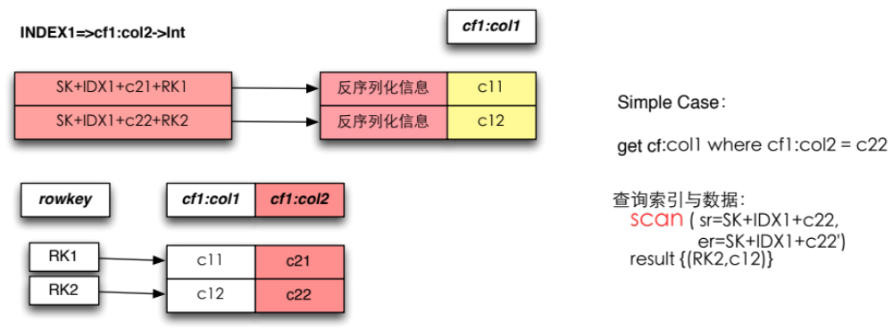
索引的带外数据
优点：
  一次scan，获取结果
  顺序IO，极高性能
缺点：
  更多的存储成本
Page <number>

Slide 29
汇聚操作
利用coprocessor框架实现
操作：
  Count
    通过索引获取记录，统计获取的记录个数
    直接通过索引统计记录个数
  groupBy
    通过索引获取记录，然后列计数统计
采样优化
  如果仅仅是估算大概数量，可以通过采样部分region的统计结果来估算整体的计数情况
Page <number>

Slide 30
模糊查询
模糊查询
  通过某列值中的某个term查询整行
  通过某列值中的子短语查询整行
  通过通用规则（*/?）查询整行
实现：
  Lucene引擎引入到HBase
  写Text类型列时，建立RK与文档，列值分词与文档的映射。实现分词=>文档=>RK关系
  查询时，根据条件，通过Lucene引擎找到文档，然后从文档中取出RK，最后再根据RK获取整行
Page <number>

Slide 31
二级索引方案比较
 | 奇虎360 | 华为
单列，多列联合索引 | YES | YES
多列之前与或查询 | YES | YES
索引动态修改 | YES | NO？
索引重建 | YES | NO？
模糊查询 | YES | NO
汇聚操作 | YES | NO
单独索引表 | NO | YES
Region分配策略修改 | NO | YES
数据与索引一致性问题 | NO | YES
多范围与操作优化 | YES | NO
Page <number>

Slide 32
内容梗概
需求
设计
实践
Page <number>
Notes:
回顾
原理
使用
应用
是什么？
介绍一下hbase概念，特性，和传统数据库的比较
应用场景？
能做什么？在公司内部的应用情况（搜索类，快照／收藏家类，监控／指数类等等）
如何使用？
介绍访问方式？Java原生操作接口，get／scan／put／bulkLoad
跨语言访问。Php／C／python
建表需要考虑的因素。
如何转换传统数据的查询需求。
基本原理？
hbase读写路径，架构
问题诊断？
使用这遇到的简单问题分析

Slide 33
实践
表设计
  单列索引
  单列与时间的联合索引
  多列组合索引
查询表达式优化
  (A | B) & (C | D) ⬄ (A&C) | (A&D) | (B&C) | (B&D)
Page <number>

Slide 34
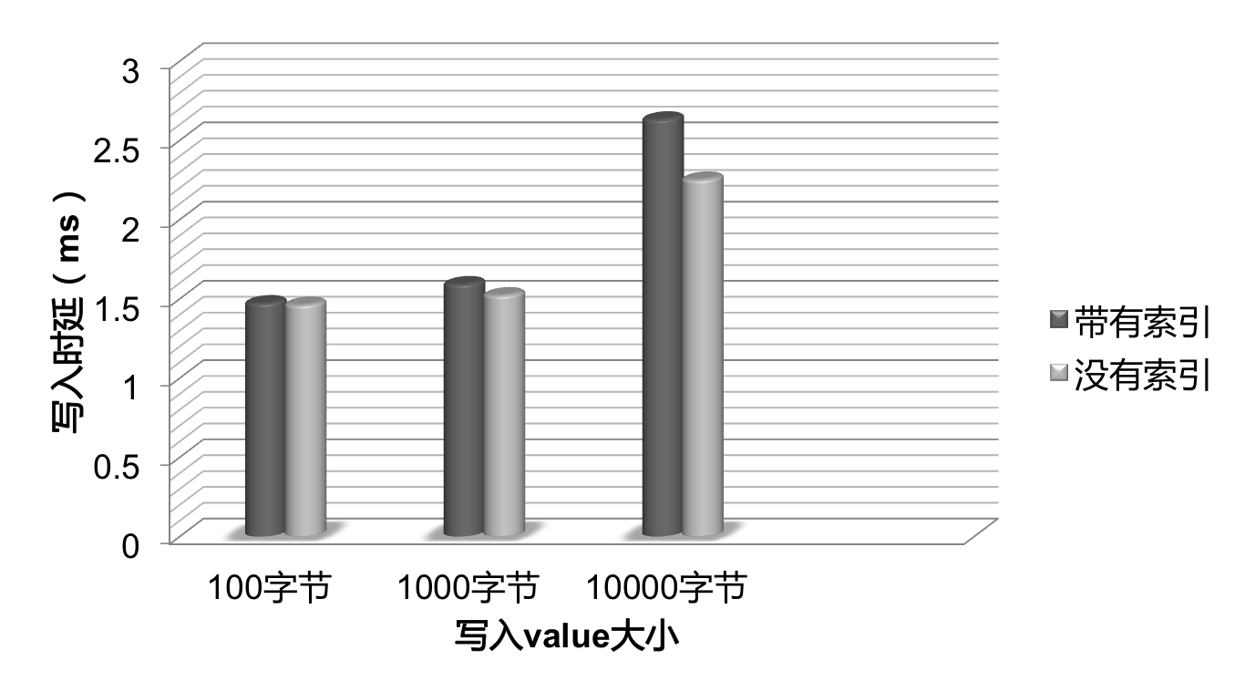
单并发写入性能
Page <number>

Slide 35
检索性能数据
70台机器 {CPU：2路6核，内存：64GB，4*12TB磁盘}
 | CASE1 | CASE2
列与索引列 | 19列 + 17个索引 | 10列 + 10个索引
数据规模 | 5000亿行（18万亿KV） | 4000亿行（8万亿KV）
容量 | 500+TB | 200+TB
高频查询 | 单列定值 (A|B) & (C|D) | 单列定值
查询时延 | 平均5.5s | 平均6s
返回条目数 | 5000 | 3000+
查询次数 | 70000+ | 2400+
Page <number>

Slide 36
Thanks!

